Slide 1
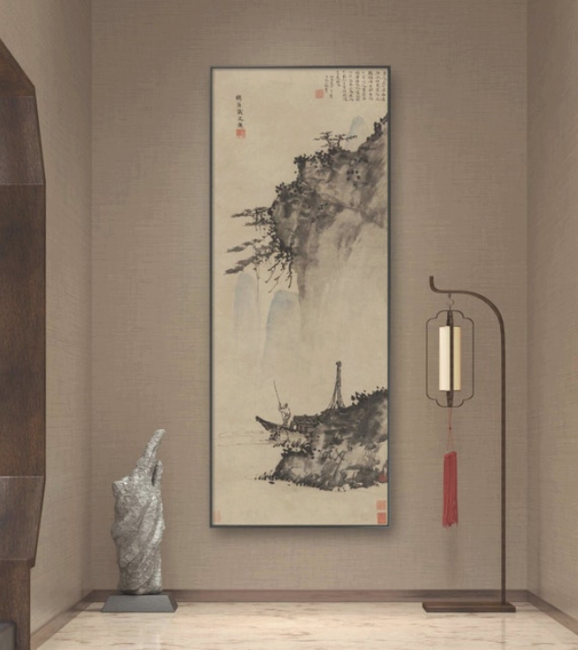
中唐杰出诗人与哲学家
刘禹锡：
千古诗豪的
旷达人生
唐代文学的瑰宝

Slide 2
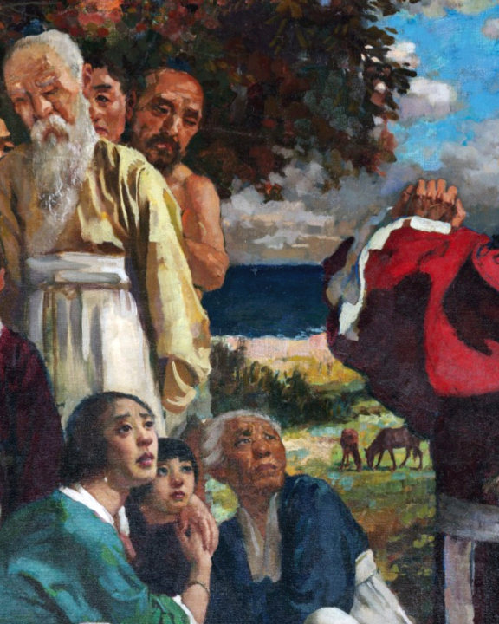
生平概览
字梦得 (772-842)：彭城出身，洛阳长居。
贞元及第：与柳宗元同榜，登博学宏词科。
永贞革新：任监察御史，核心骨干。
宦海沉浮：“二王八司马”事件，贬谪二十三年。

Slide 3

“沉舟侧畔千帆过，
病树前头万木春。”
豁达乐观的生命韧性

Slide 4
政治风雨：永贞革新
起
承
转
参与革新
百日维新
失败贬谪
王叔文集团核心成员。
废除宫市，打击宦官特权。
“二王八司马”，远贬朗州连州。

Slide 5



文学成就与体裁
咏史怀古
政治讽刺
民歌体裁
《乌衣巷》千古绝唱。
《游玄都观》直言不讳。
《竹枝词》开创先河。

Slide 6

名篇绝唱：《陋室铭》
“斯是陋室，惟吾德馨。”
安贫乐道：超脱物外的精神境界。
高洁傲岸：不与世俗同流合污的文人风骨。

Slide 7
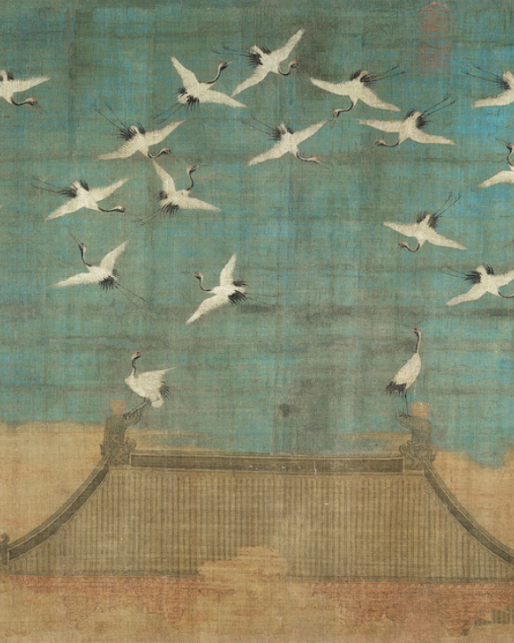
咏秋绝唱：《秋词》
“晴空一鹤排云上，
便引诗情到碧霄。”
打破陈规：颠覆传统悲秋基调。
精神内核：激越向上与昂扬奋发。

Slide 8
深度评述
创作背景
锋芒不屈：
《游玄都观》
贬谪十年，首度奉召还京。
孤傲心态
借“桃花”讽刺朝廷政治新贵。
“玄都观里桃千树，
尽是刘郎去后栽。”
思想锋芒
绝不妥协的斗争精神与独立人格。

Slide 9
哲学主张
天与人交相胜
“天”
“人”
天道自然规律。
主观能动力量。
客观法则不可违背。
人类智慧改造环境。
《天论》：朴素唯物主义思想，坚决反对天命论。

Slide 10
诗哲交辉：中唐“刘白”
刘禹锡（诗豪）
白居易（诗魔）
风格：雄健豪放，骨力刚劲。
风格：平易近人，通俗易懂。
内容：咏史怀古，哲理深邃。
内容：讽喻现实，关怀民生。
特质：极具政治锐角与思想深度。
特质：老妪能解的大众情感共鸣。

Slide 11
深远的历史回响
咏史魁首
民歌入诗
唯物哲思
开启晚唐咏史诗先河。
提升巴楚民歌文学地位。
丰富古典诗词思想深度。

Slide 12
“莫道桑榆晚，
为霞尚满天。”
晚年豁达不老，生生不息的精神写照

Slide 13
斯人已逝，诗魂长存
感谢聆听
刘禹锡的诗意人生与哲学智慧

